Slide 1
Sistema de controle de alimentos e clientes
Giuliano augusto Eberhardt rodrigues

Slide 2
Especificações
O programa é um software de gerenciamento de clientes e alimentos
Desenvolvido em linguagem C
Projeto com base em CRUD (Create, Read, Update and Delete)

Slide 3
Casos de Uso
Manter Alimento:
Inserir Alimento
Alterar Alimento
Consultar Alimento
Remover Alimento
Manter Cliente:
Inserir Cliente
Alterar Cliente
Consultar Cliente
Remover Cliente
Manter Log de erros na validação de cadastro:
Aplica regras de validação dos dados
Registra erros em arquivo texto

Slide 4
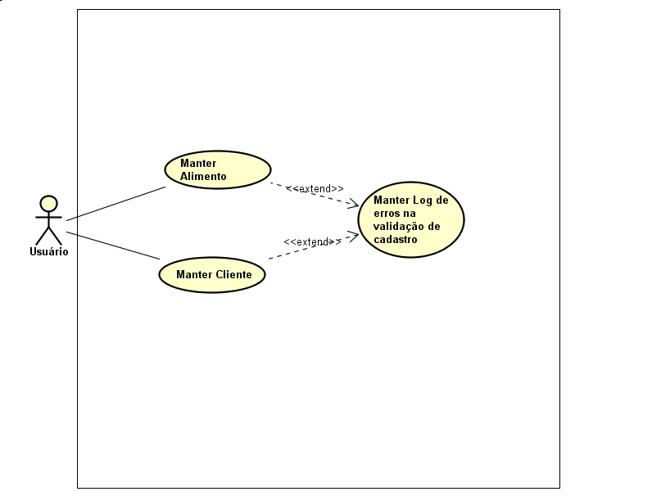
Diagrama de Caso de Uso

Slide 5
Log de Erros
São gerados dois arquivos durante a rotina do sistema:
log_clientes.txt
log_alimentos.txt
O programa tem regras de validação para inserção de dados de clientes e alimentos.
Quando é encontrada uma violação, o sistema registra isso no arquivo texto correspondente, armazenando o ID do produto problemático e regra violada.

Slide 6
Muito Obrigado!

